Slide 1
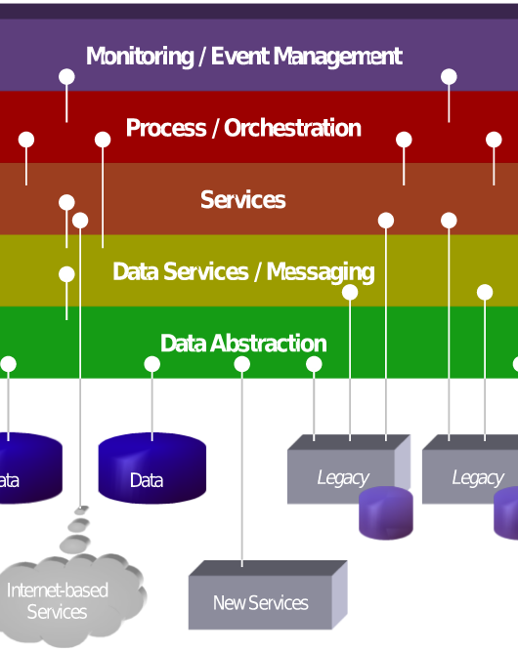
Desarrollo de Aplicaciones aplicando BPM - SOA
Presentación Curso

Slide 2
Agenda
Bienvenida al curso
Presentación del moderador
Presentación del equipo
Diplomado:
Silabo
Entregables

Slide 3

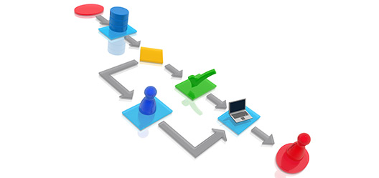

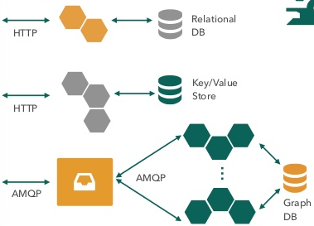
Bienvenida al curso
Business
FR
Information
Technology
(SOA)

Slide 4
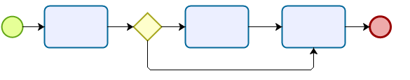
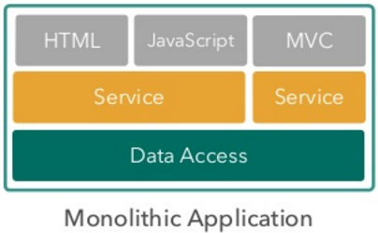
Bienvenida al curso
Business
FR
Information
Technology
(SOA)

Slide 5


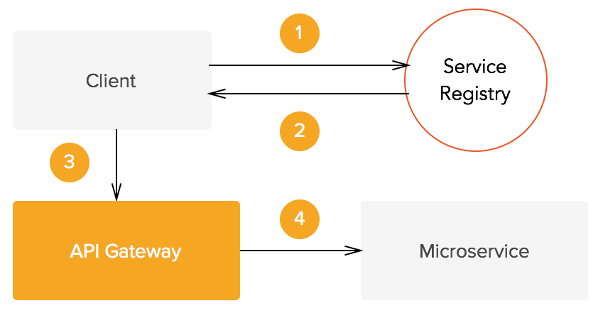


Bienvenida al curso
Business
FR
Information
Technology
(SOA)

Slide 6
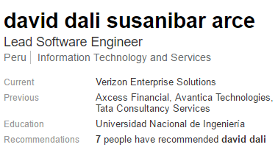
Presentación del moderador
https://pe.linkedin.com/in/david-dali-susanibar-arce-50a3a94b

Slide 7

Presentación del equipo

Slide 8
Silabo Diplomado SOA - BPM

Slide 9
Bibliografía
Arquitecturas Empresariales, SOA Y BPM: http://es.slideshare.net/albertoog/arquitecturas-empresariales-soa-y-bpm-10
BPM SOA: ¿dónde están los límites?: http://blog.powerdata.es/el-valor-de-la-gestion-de-datos/bid/394449/BPM-SOA-d-nde-est-n-los-l-mites
Aplicación BPM: http://sisbib.unmsm.edu.pe/bibvirtual/publicaciones/indata/v15_n2/pdf/a16v15n2.pdf
BPMS: http://alarcos.esi.uclm.es/pnis/articulos/pnis-07-canovas-bpms.pdf

